Slide 1
큰 수
14~15쪽
10~11쪽
십만, 백만, 천만을
알아볼까요?
차시 시작
도입
1
2
3
4
5
6
7
1
/
9

Slide 2
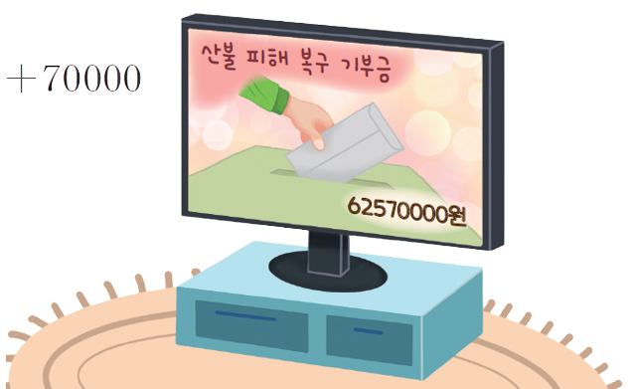
14~15쪽
10~11쪽
산불 피해 복구를 돕기 위한 기부금이 62570000원
모였어요.
6257
62570000은 10000이 개인 수입니다.
2000000
62570000=60000000+ +500000+70000
차시 시작
도입
1
2
3
4
5
6
7
2
/
9

Slide 3
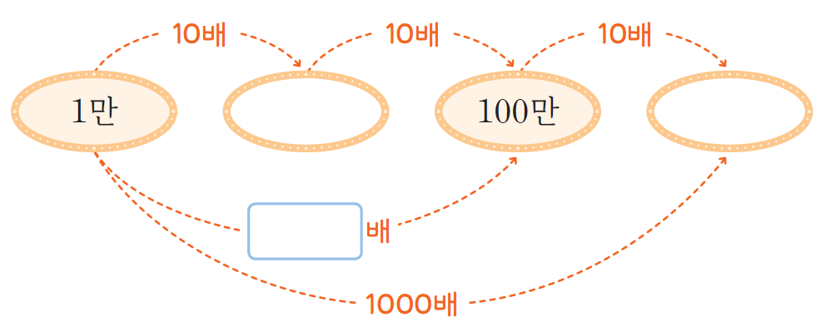
14~15쪽
10~11쪽
1
빈칸에 알맞은 수를 써넣으세요.
10배
10배
10배
1만
10만
100만
1000만
100
배
1000배
차시 시작
도입
1
2
3
4
5
6
7
3
/
9

Slide 4
14~15쪽
10~11쪽
2
각 자리의 숫자가 나타내는 값의 합으로 나타내어 보세요.
34270000= +4000000+ +70000
30000000
200000
차시 시작
도입
1
2
3
4
5
6
7
4
/
9

Slide 5
14~15쪽
10~11쪽
3
수를 쓰고 읽어 보세요.
(1)
10000이 2457개인 수
쓰기
24570000
읽기
이천사백오십칠만
10000이 4210개인 수
(2)
쓰기
42100000
읽기
사천이백십만
차시 시작
도입
1
2
3
4
5
6
7
5
/
9

Slide 6
14~15쪽
10~11쪽
4
안에 알맞은 수를 써넣으세요.
(1)
10만이 12개인 수는 입니다.
1200000
(2)
100만이 25개인 수는 입니다.
25000000
차시 시작
도입
1
2
3
4
5
6
7
6
/
9

Slide 7
14~15쪽
10~11쪽
5
밑줄 친 숫자 5가 나타내는 값이 가장 작은 수를 찾아 기호를 써 보세요.
㉠ 36150000 ㉡ 25100000
㉢ 5120000 ㉣ 530000
( )
㉠
차시 시작
도입
1
2
3
4
5
6
7
7
/
9

Slide 8
14~15쪽
10~11쪽
6
8장의 수 카드를 한 번씩만 사용하여 여덟 자리 수를 만들고 읽어 보세요.
쓰기
21058796
예
읽기
예
이천백오만 팔천칠백구십육
차시 시작
도입
1
2
3
4
5
6
7
8
/
9

Slide 9
14~15쪽
10~11쪽
91350000을 친구와 다른 방법으로 설명해 보세요.
91350000은
10000이 9135개인 수야.
91350000은 1000만이 9개, 100만이 1개,
설명
예
10만이 3개, 1만이 5개인 수야.
차시 시작
도입
1
2
3
4
5
6
7
9
/
9

